Slide 1
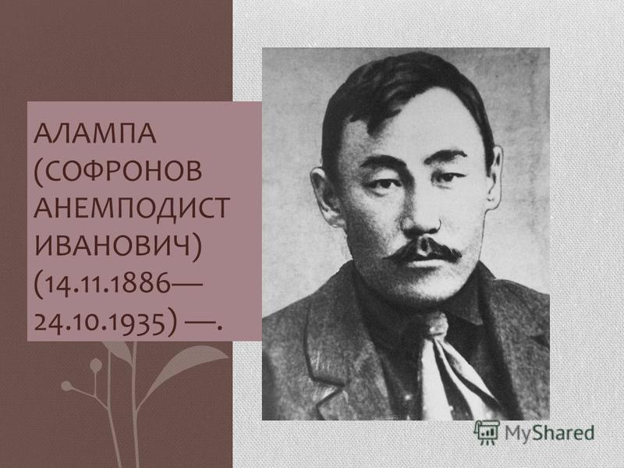

Slide 2
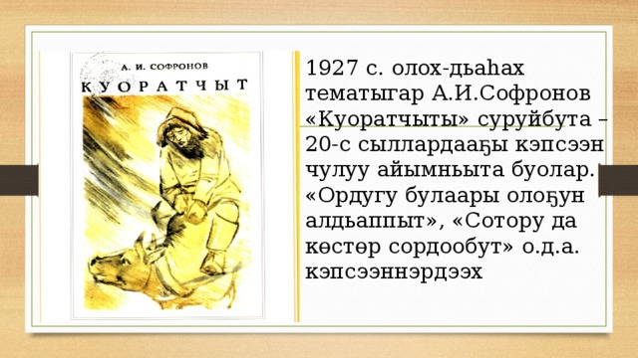

Slide 3
«Куоратчыт» — Анемподист Иванович Софронов 1924 сыллаахха былыргы саха ыалын туһунан суруйбут кэпсээнэ. Ыал аҕата Ыстапаан арыгы, хаарты курдук куһаҕан дьаллыктарга ылларан, киһи аатыттан тахсара кэпсэнэр.
Сүрүн дьоруойдара:
Уһун Ыстапаан уонна кини ойоҕо Даайа.
Айымньы кылгас ис хоьооно
Уһун Ыстапаан соҕотох кытарах бургунаһын куоракка киирэн атыылыырга турунар.
1.Ыстапааннаах Даайа хайдах олохтоох ыал эбиттэрий? Суруйааччы ону тугунан бэлиэтээн көрдөрдө?
2.Ыстапаан тоҕо бургунаһын атыылыырга сананна?
3.Идэһэлэрин тоҕо хойут өлөрдүлэр?
4.Ыстапаан куоракка киирэн туохтан уонна тоҕо куттанна?

Slide 4
Ыстапаан дьадаҥытын төрдө хаарты эрэ дуо?
Ыстапаан иэдээнэ? Кэнэнэ, хараҥата, түҥкэтэх майгыта туохха көстөрүй?
а. Куттас, бэйэтин сэнэнэр, хаартыһыттары кылбар – халбар көрөр, “хаһан тэҥнэһэн оонньоору”, сүрдээхтик симиттэр.
б. Куоракка киириитин түгэнэ: барыларыттан куттанар, дьулайар, симиттэр. “Куоракка соруйан ананан төрүүр буоллахтара” дии санаахтыыр.
в. Атыы – эргиэн диэни билбэтэ.
г. Кэнэнэ арыгыга сыһыаныгар көстөр: “санаам көтөҕүллэн, ордук сайдан оонньуом”.

Slide 5
д. Кэнэнэ киһини билбэтигэр сытар, хаартыһыттар угаайыларыгар киирэн биэрэр (бэрт кылгас киһи эбиккин, онон уурайдаххына ордук буолаарай – диэн харааччы буккуйан кэбиһэр).
е. Тылыгар турбат (Оонньуом суоҕа, кырбыам суоҕа)
ж. Бэйэтин салайынар кыаҕа суох.
з. Бэйэтин сэнэнэр.
Түмүк: Бэйэни сэнэнии, кэнэн, муҥкук буолуу киһини үчүгэйгэ тиэрпэт.
Бэйэтин убаастаммат муҥкук киһи атыттарга дурда – хахха буолар кыаҕа суох.
Бэйэтин баһын билиммэт, куһаҕан кыдьыгын кыаммат буолуу –мөлтөх буолуу бэлиэтэ.
Булгуччу бэйэни салайыныы наада.

Slide 6
Ыстапааҥҥа оннук хаачыстыбалар бааллар дуо?
Ыстапааҥҥа көнө суолга үктэнэрин курдук тугу сүбэлиэ этигитий?
Даайа уобараһыгар ханнык үчүгэй хаачыстыбалары булуохха сөбүй?
Бу кэпсээҥҥэ Алампа олох ханнык кыһалҕаларын көрдөрөрүй?
Бу кэпсээн туохха үөрэтэрий, туохтан сэрэтэрий?

Slide 7
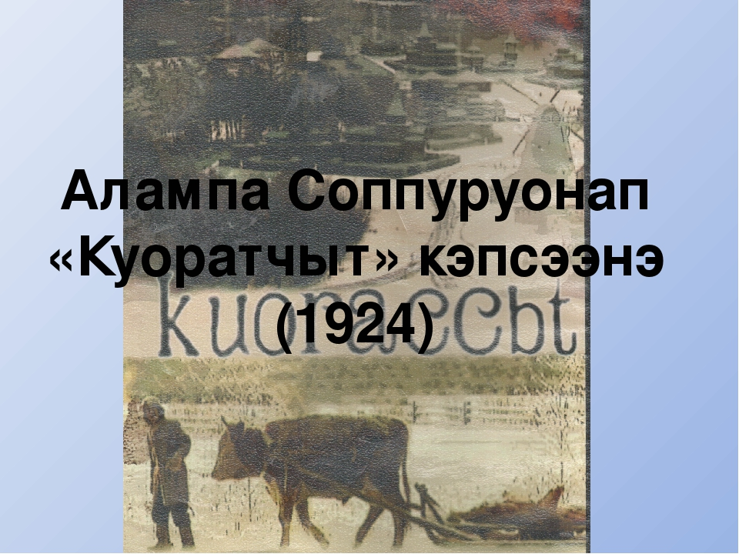

Slide 8


А.И.Софронов-Алампа «Куоратчыт» кэпсээнинэн тургутук
1.Кэлтэгэй Ылдьаа уола?
1.Улахан Ыстапаан
2.Уһун Ыстапаан
3.Суон Ыстапаан
2.Кэлтэгэй Ылдьаа кийиитэ?
1.Маайа
2.Настаа
3.Даайа
3. Ыстапаан хас бөдөҥ сүөһүлээҕий?
1. Түөрт-үс
2. Биэс-түөрт
3. Алта-биэс
Кривошапкина Валентина Семеновна
ГБПОУ «ХОК»
им.Н.Е. Мординова-Амма Аччыгыйа

Slide 9
4.Ыстапаан хас оҕолооҕуй?
1.Үс уол, биир кыыс
2.Икки уол, икки кыыс
3.Биир уол, үс кыыс
5.Ыстапаан куоракка киирэн этин хас харчыга атыылаабытай?
1.Сүүрбэ сүүскэ
2.Сүүрбэ биэс сүүскэ
3.Отут сүүскэ
6.Ханнык сүөһүнү өлөрөллөрүй?
1. Кытарах бургунаһы
2. Кытарах тиҥэһэни
3. Кытарах тыһаҕаһы
7.Ыстапааннаах ыттарын аата?
1.Моойто
2.Бастыҥ
3.Баһырҕас
8.Кыыс аҕатыгар куораттан тугу үлэспитэй?
1.Былааччыйа
2.Саппыкы
3.Былаат
9.Онтон улахан уол тугу үлэспитэй?
1.Бэргэһэ
2.Кур
3.Ырбаахы

